Slide 1

Fundamentos de Inteligência Artificial - ML
Parte VIII – Técnicas de Machine Learning
Módulo: Introdução à Regressão
Instrutor: Ricardo Roberto de Lima

Slide 2
Roteiro de Aula
Um problema de engenharia;
Análise de correlação;
Tipos de regressão;
Função de Custo.

Slide 3
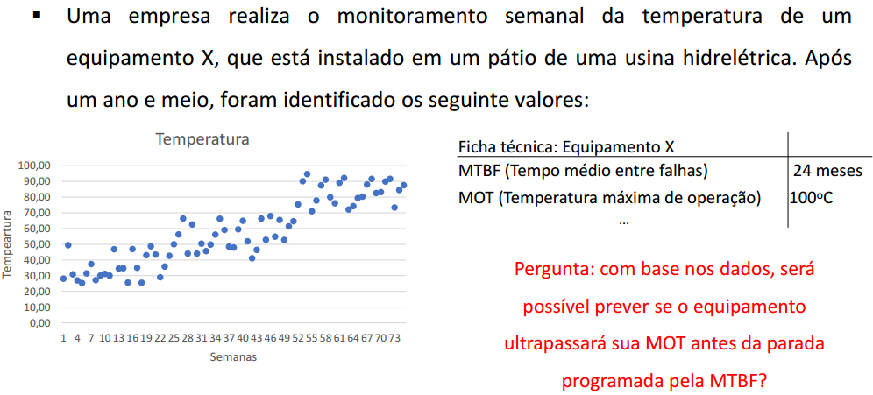
Exemplo

Slide 4
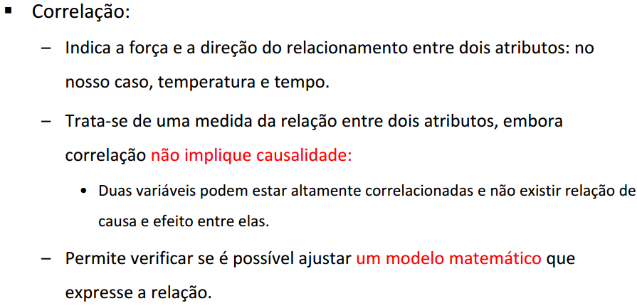
Análise de correlação

Slide 5
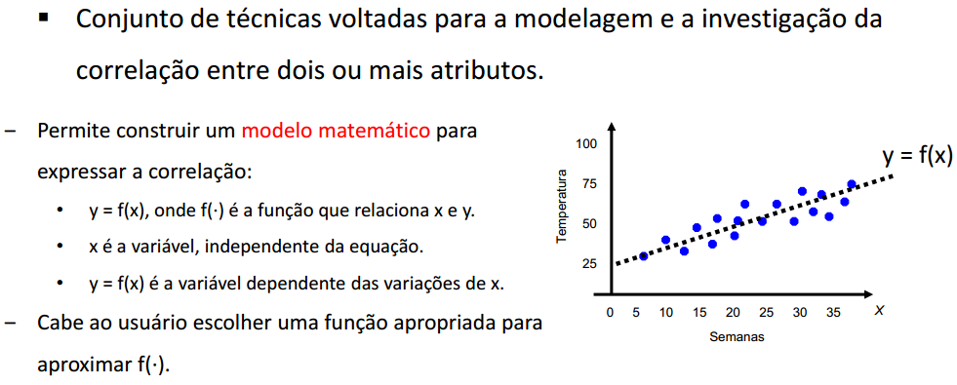
Análise de regressão

Slide 6
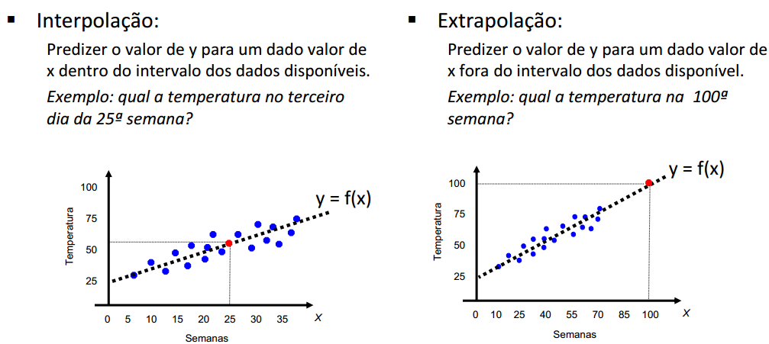
Análise de regressão

Slide 7
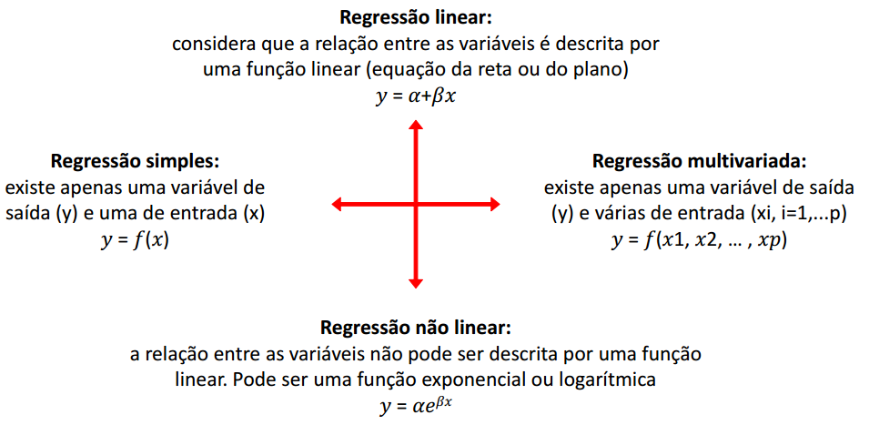
Análise de regressão

Slide 8
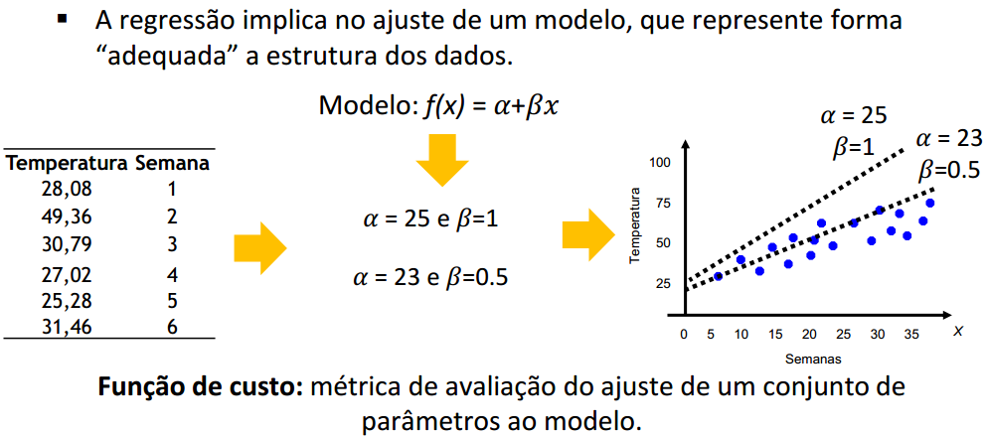
Função de custo em um modelo de regressão

Slide 9
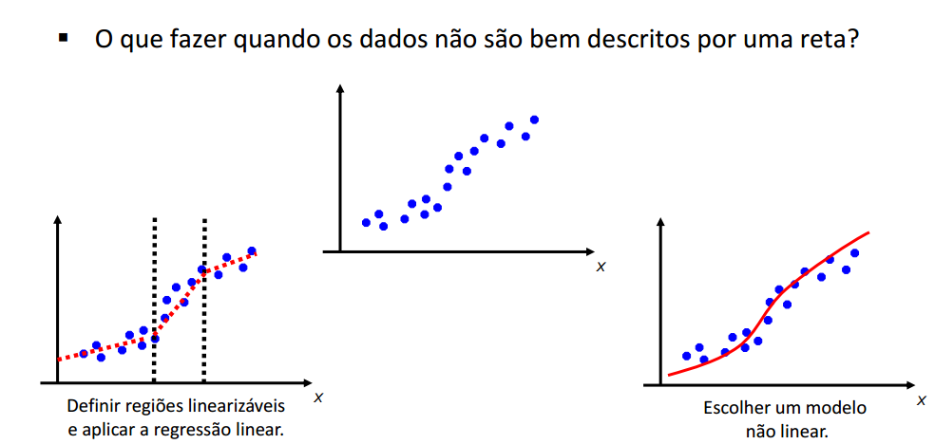
Dados não lineares

Slide 10
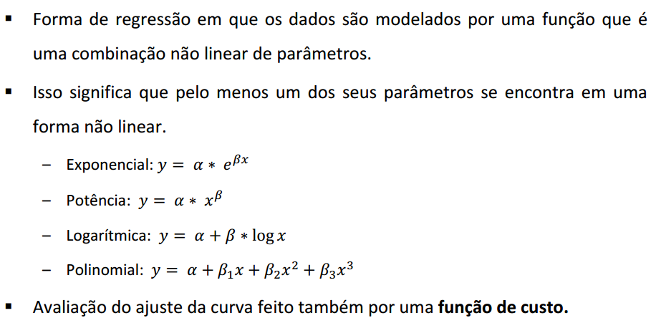
Dados não lineares

Slide 11
Fundamentos de Inteligência Artificial - ML
Parte VIII – Técnicas de Machine Learning
Módulo: Ajustes no Modelo de Regressão
Instrutor: Ricardo Roberto de Lima

Slide 12
Roteiro de Aula
Ajuste do modelo com o método dos mínimos quadrados.
Avaliação da qualidade da regressão com a análise dos resíduos.

Slide 13
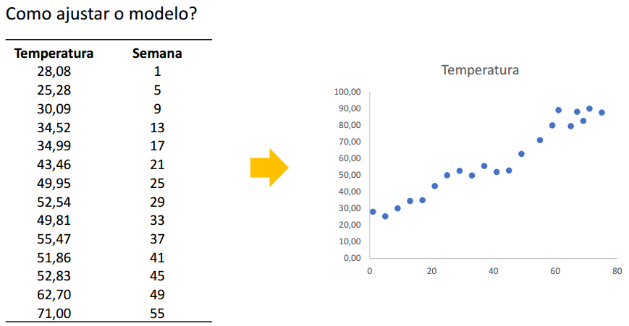
Exemplo: Monitoramento de equipamentos

Slide 14
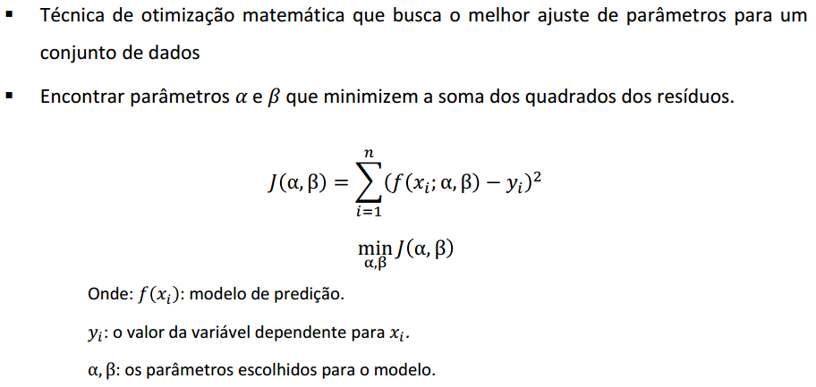
Método dos mínimos quadrados

Slide 15
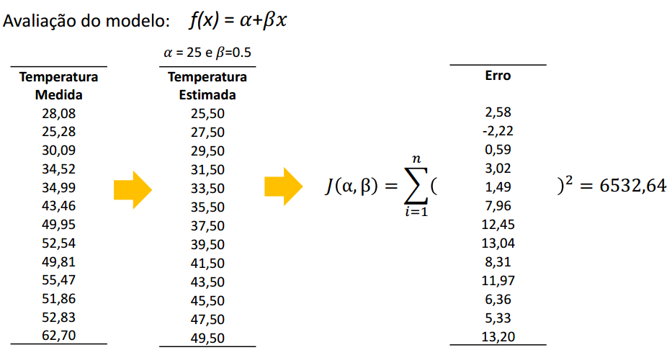
Exemplo: Monitoramento de equipamentos

Slide 16
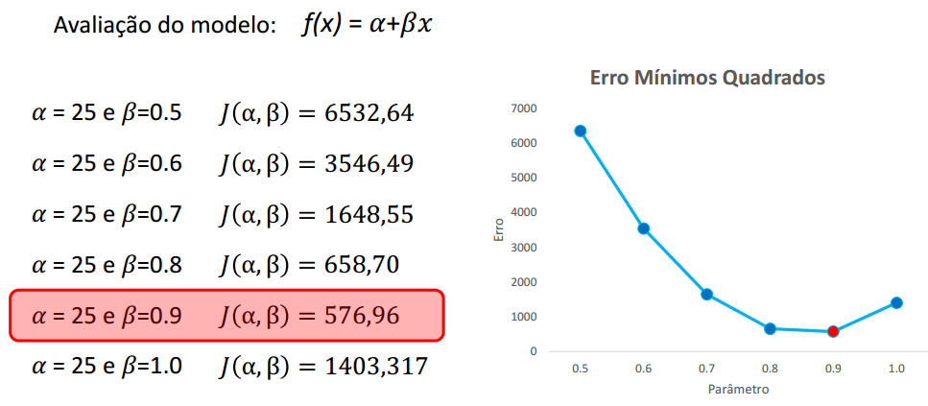
Exemplo: monitoramento de equipamentos

Slide 17
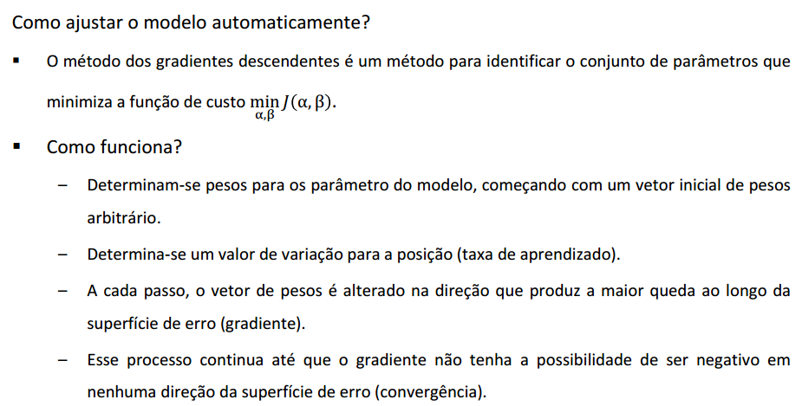
Método dos gradientes descendentes

Slide 18
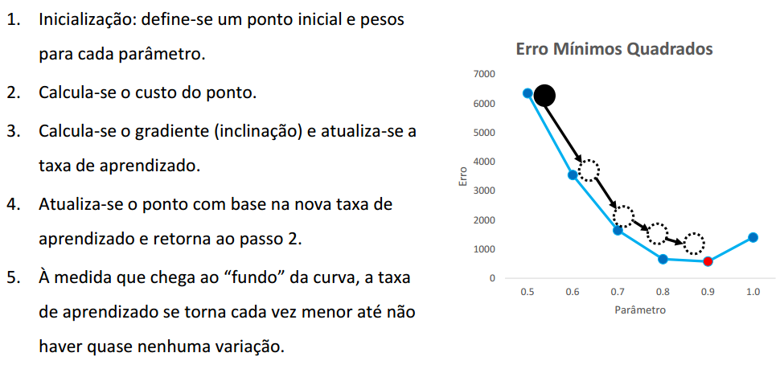
Método dos gradientes descendentes

Slide 19
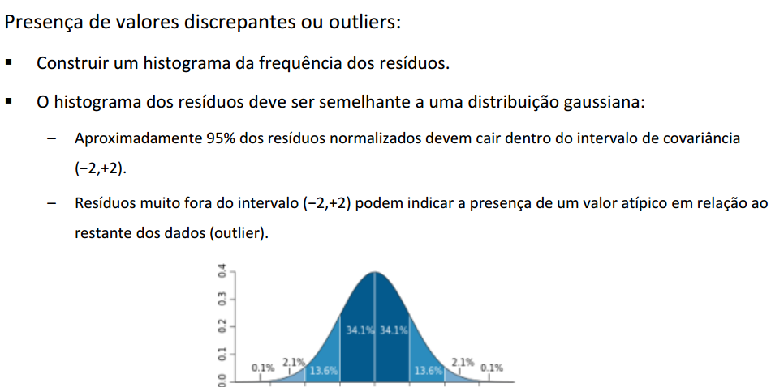
Qualidade do modelo > Análise dos resíduos

Slide 20
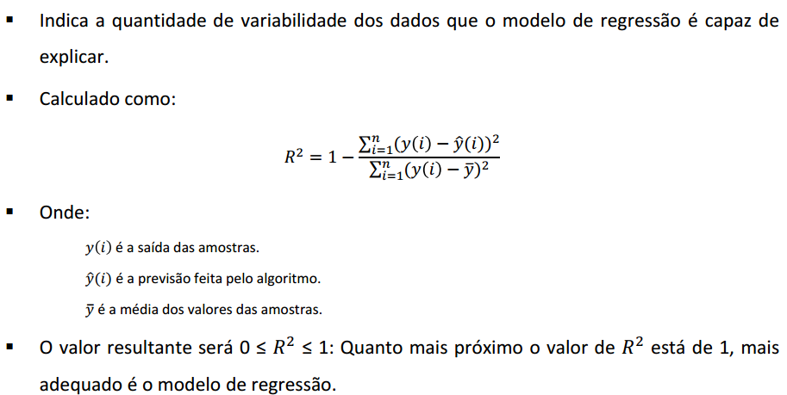
Qualidade do modelo > Análise dos resíduos

Slide 21
Fundamentos de Inteligência Artificial - ML
Parte VIII – Técnicas de Machine Learning
Módulo: Regressão Multivariada
Instrutor: Ricardo Roberto de Lima

Slide 22
Roteiro de Aula
Regressão Multivariada;
  Linear e Não Linear.
Superfície de resposta;
  Ajuste da superfície.
Normalização.

Slide 23
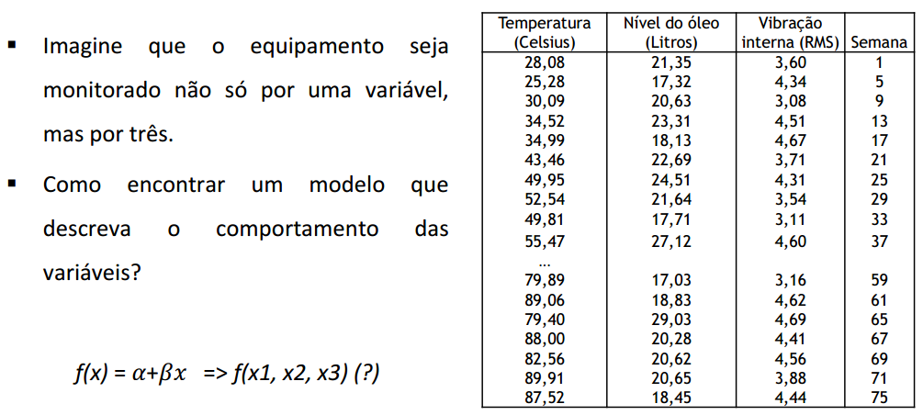
Exemplo - Monitoramento de equipamentos

Slide 24
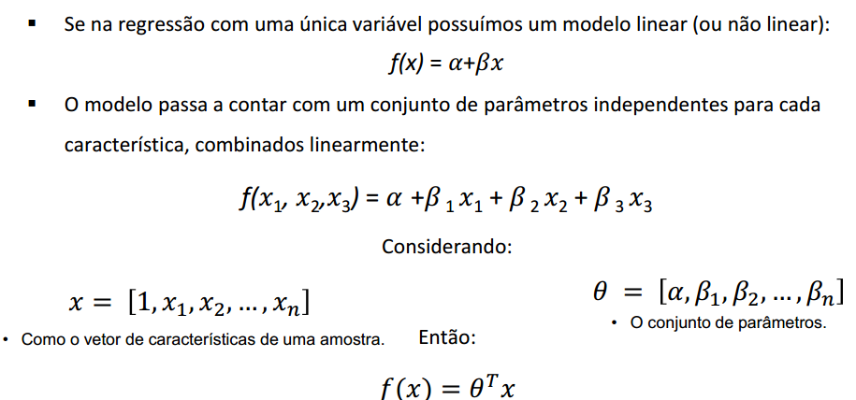
Regressão multivariada

Slide 25
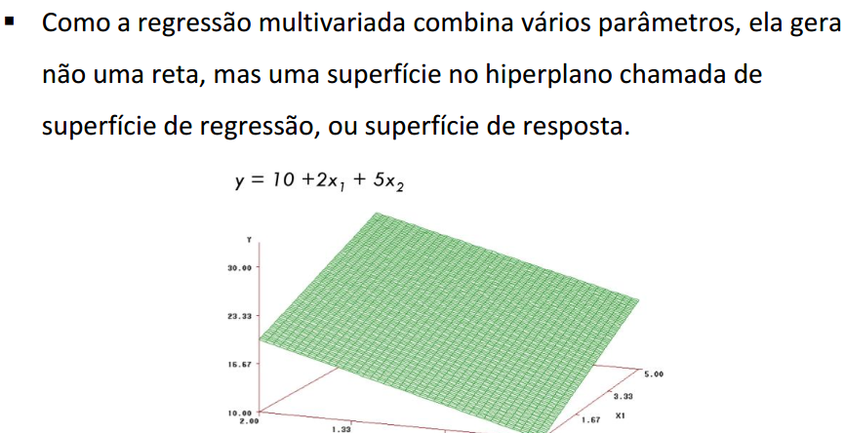
Superfície de resposta

Slide 26
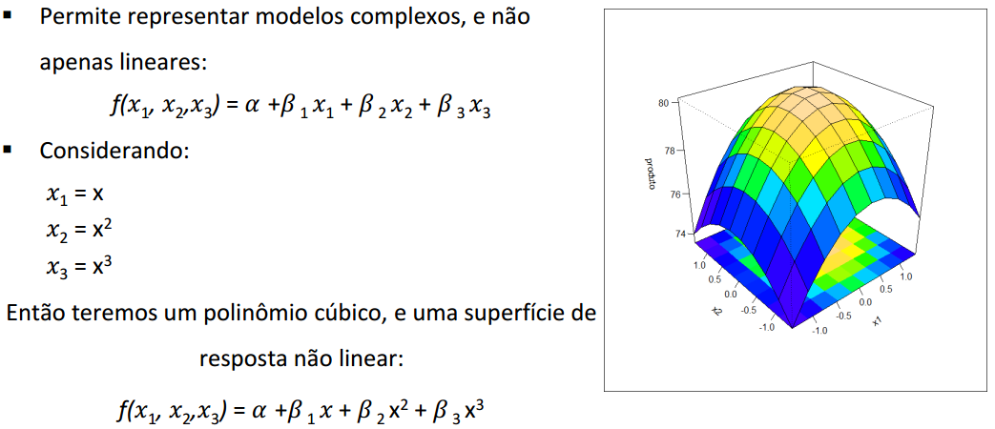
Regressão multivariada não linear

Slide 27
Regressão multivariada não linear

Slide 28
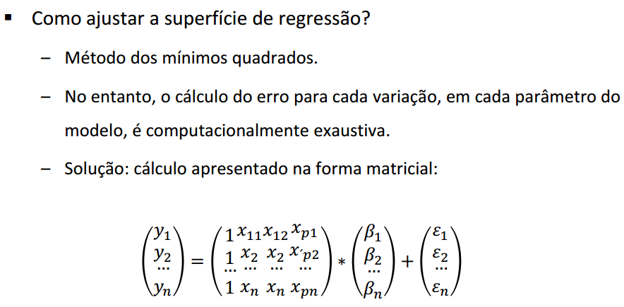
Ajuste da superfície de resposta

Slide 29
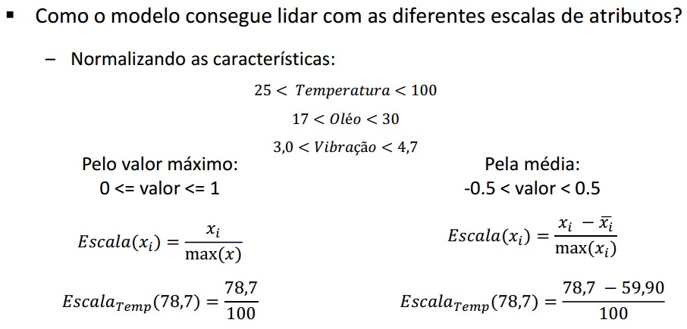
Regressão multivariada

Slide 30
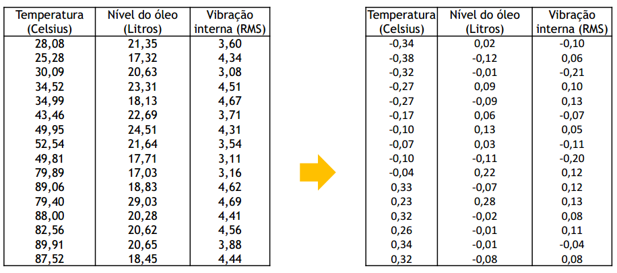
Regressão multivariada

